Slide 1
全民防灾应急手册（第三篇出行遇险救援）
博富特咨询
全面
专业
实用

Slide 2


关于博富特
博富特培训已拥有专业且强大的培训师团队-旗下培训师都拥有丰富的国际大公司生产一线及管理岗位工作经验，接受过系统的培训师培训、训练及能力评估，能够开发并讲授从高层管理到基层安全技术、技能培训等一系列课程。
我们致力于为客户提供高品质且实用性强的培训服务，为企业提供有效且针对性强的定制性培训服务，满足不同行业、不同人群的培训需求。
博富特认为：一个好的培训课程起始于一个好的设计,课程设计注重培训目的、培训对象、逻辑关系、各章节具体产出和培训方法应用等关键问题。

Slide 3


全民防灾应急手册（第三篇出行遇险救援）
EHS微社区 关爱安全、把握明天
EHS微社区
2019.5

Slide 4
第三篇 出行遇险救援
道路交通事故紧急救援
轨道交通遇险救援
海上交通事故救援
航空交通事故救援
野外出游遇险救援
游乐场遇险救援

Slide 5
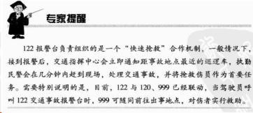
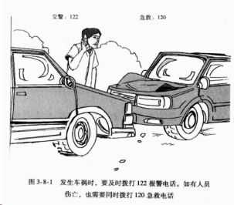
第一章 道路交通事故紧急救援
一、 人为因素是导致公路交通事故发生最主要原因
二、 发生交通事故应如何报警
122报警台是城市交通的指挥、
调度中心，也是全天候处理事故的中心。
拨打122电话需要讲清楚：
1）事故的性质
2）事故的地点
3）有没有人员伤亡
4）报警人电话和车牌号

Slide 6
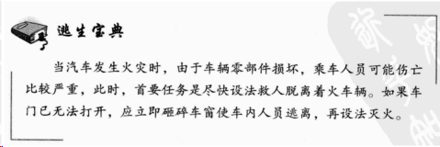
三、行驶中发生紧急情况时的应急处理措施
刹车失灵怎么办
驾驶员首先沉着冷静，用手制动或挂低速档减速。如果挺不住，应利用天然障碍给车辆造成道路阻力。
2.驾驶中发生爆胎怎么办
驾驶员应握紧方向盘，不要踩急刹车，尽量让车辆保持直线。用点刹方式将车辆停放在路边不妨碍交通的地方。开启危险报警闪光灯，车后设置警告标示。
3.车辆失火怎么办
迅速停车并切断电源，让乘车人员迅速下车，
取下随车灭火器，记住此时切不可打开
发动机上罩，由发动机罩的缝隙对准
起火部位喷射。

Slide 7
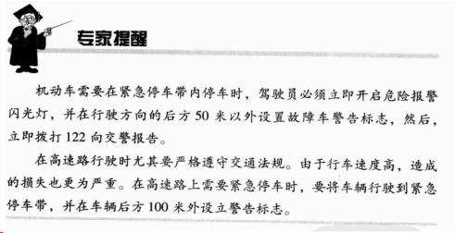
四、交通事故发生后的处理措施
撞车瞬间，尽可能的远离方向盘，双臂夹胸抱头。
车祸现场不要吸烟
不要在事故现场进行围观

Slide 8
五、特殊天气下的行车常识
雪后驾车：
起步不要太猛。
转弯或下坡必须将车速控制在能随时停车的范围。
不要空挡滑行，尽量利用发动机的牵制作用减速。
雪天行车戴浅色眼睛，注意休息。
大雾驾车：
打开防雾灯，大灯和双跳灯，勤按喇叭。
停车后所有人从右侧下车，离开公路尽量远点，千万不要坐在车上。
如果在高速公路停车，人员最好能翻过护栏，到路基外等候。

Slide 9
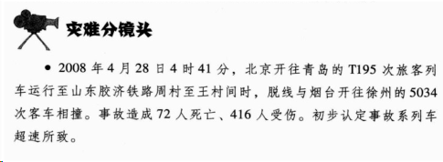
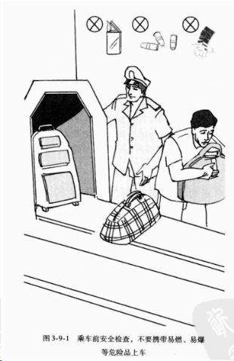
第二章 轨道交通遇险救援
一、安全乘车四大原则
进出站配合安全检查
站在安全线内等候列车
行李摆放遵循：方不压圆，重不压轻
列车进站不要随意走动

Slide 10
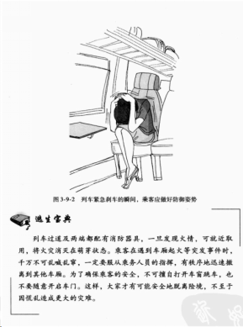
二、铁路旅行中发生意外如何自救
旅途中遇到意外事故或不适，及时联系乘务员
旅途中发现异常状况应立即 通知乘务人员
遇到火车出轨、相撞等重大事故，
抓住牢固物体。如有可能，可以趴下并低头，
下巴贴近前胸，最大限度 保护头和胸部

Slide 11
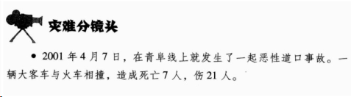
三、如何预防减少铁路道口事故
司机或行人，在通过铁路道口时，一定要“一慢二看三通过”。

Slide 12
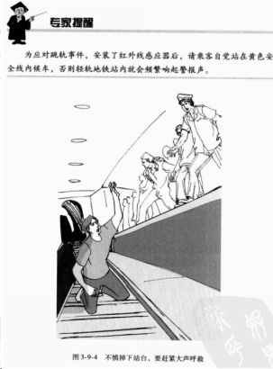
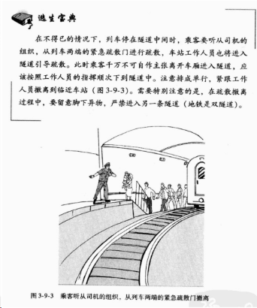
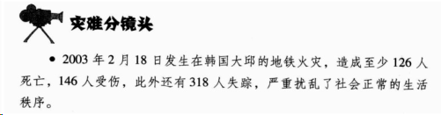
四、如何应对地铁、城铁中的突发事件

Slide 13
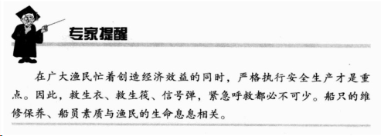
第三章 海上交通事故救援
一、哪些船舶容易发生水上安全问题
客滚船、客渡船、高速客船、旅游船和危险化学品运输船被统称为“四客一危”
此外，渔船安全问题依然严峻。渔船沉船主要原因有：
渔船常在大风天气出海
渔船作业环境差、时间长
渔船得不到保养维修，带伤出海
部分船员素质较低，没有海上经验不能应对处理海上紧急情况

Slide 14
二、船舶海上遇险如何求救
船公司直接打电话到基地值班室
船公司向海事部门提出求救申请，海事部门通知基地
救助基地接部、局电话通知
根据遇险的性质以及现场的紧急情况，时间允许，遇险船舶在求救时应尽可能详细地将地点、时间、遇险性质告知救助中心，以便救助中心有相应的思想准备及器材、措施准备。

Slide 15
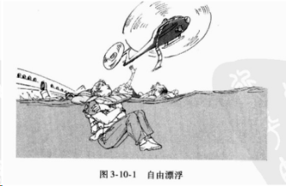
三、海上遇险如何自救
船的主要过道或大厅都标有安全出口的示意图，乘客上船后要注意识别。
遇险时，首先要调节情绪，必须要保持冷静。听从船长指挥
客船都配有救生衣和救生圈。救生衣的绳带必须扎紧系牢。
紧急情况下，船长会下令弃船并释放救生艇。
尽量多加衣物，有利于保持体温。
弃船跳水时，应选择船身较高，没有破洞的一侧。尽可能头上脚下垂直跳入水中。注意防止呛水。
如一时找不到漂浮物，要采取自由漂浮
的方法，以保持体能和体力。

Slide 16
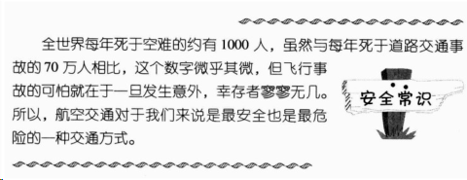
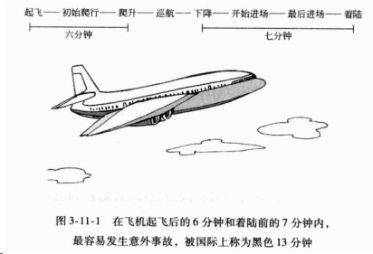
第四章 航空交通事故救援
一、乘坐飞机时有哪些注意事项
一次完整的空中飞行分为起飞、
初始爬升、爬升、巡航、下降、
开始进场、最后进场和着陆八个阶段。
在飞机起飞后的6分钟和着陆
的7分钟内，最容易发生意外事故，
被国际上称为黑色13分钟。

Slide 17
二、飞机在飞行过程种通常会遇到的紧急情况
密封增压仓的压力突然降低
失火
机械故障

Slide 18
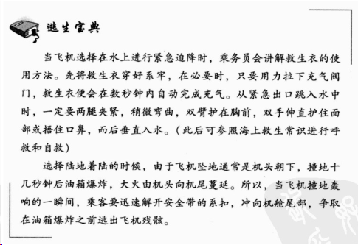
三、飞机紧急迫降时该如何自救

Slide 19
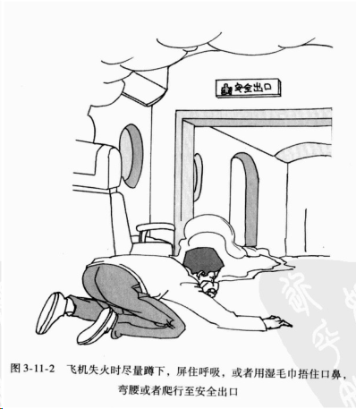
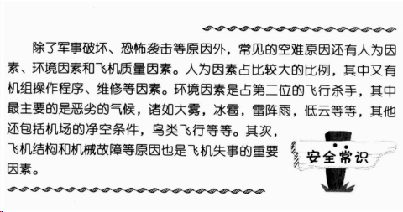
四、机舱内失火该怎么办
飞机失火时，乘客应听从乘务人员的指挥，
尽量蹲下，要使头部处于可以达到的
最低位置，屏住呼吸，或者用湿毛巾
捂住口鼻。弯腰或者爬行至安全出口。

Slide 20
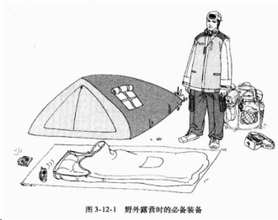
第五章 野外出游遇险救援
一、野外出游必备装备
基本露营装备。帐篷、防潮垫、睡袋、御寒衣物
食物。最好是高能食品。或按需要到一些不需煮制食品，高山气炉等。
行走所需的装备。登山鞋、雪套、30米的登山绳、自备小绳套。
联络工具。指北针、救生笛，条件允许配备GPS和对讲机。
急救包。急救包是必须的。
运动包.

Slide 21
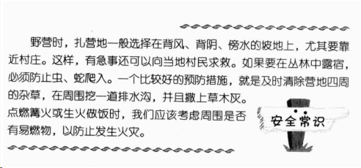
二、选择宿营地时的注意点
伴水而不近水。
避开陡峭山坡，以防因落石和滑坡受伤。

Slide 22
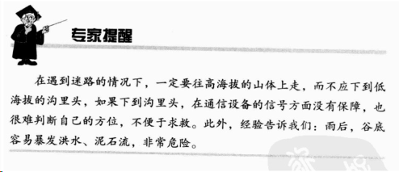
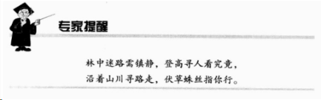
三、在野外如何预防迷路
出游前，一定要对行程做好充分准备，了解线路，不确定情况下不要贸然出发。迷路了不要惊慌，尽量沿原路返回。
预防迷路基本方法：
准备地图和指南针，有地形图最好。
注意留意行进过程中的特别地形。
行进过程中随时给自己制定路标。
路标要在很容易找到的位置。

Slide 23
四、迷路时寻找方向的五个窍门 -1
根据星辰来识别方向。先找到北斗星，沿着勺柄，找到第六与第七颗星，根据两点一线在这条连线五倍左右延长线上找到比较明亮的一颗星，那就是北极星，它所处的方向就是北方。
在林中找一颗大一点的树桩，根据它的年轮来识别方向，因为树的年轮总是南面的宽北面的相对窄。
观察一颗独立的树，南侧的枝叶茂盛而北侧的相对稀疏。
蚂蚁的洞穴，蚂蚁的洞口大多是朝南的；在岩石众多的地方我们还可以找一块醒目的岩石来观察，岩石布满苍苔的一面是北侧，干燥光秃是南侧。
除此以外，指针式手表也是辨识方向的好工具。用当时的时间除以2，再把所得的商数对准太阳，表盘上12所指的方向就是北方。

Slide 24
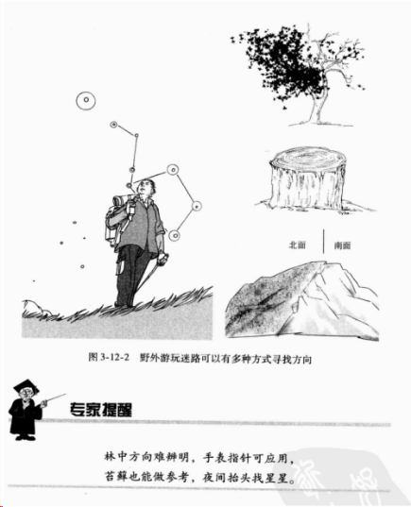
迷路时寻找方向的五个窍门 -2

Slide 25
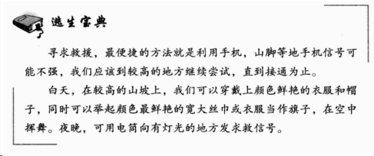
五、迷路后如何自救和求救
迷路后，可在比较明显的山坡或空地上摆放遇险标示，即垒上三四块石头，上面压一块丝巾、手帕或帽子。
如果天色已晚，我们就应该待在原地不动。尤其是黑夜最好不要贸然前进。

Slide 26
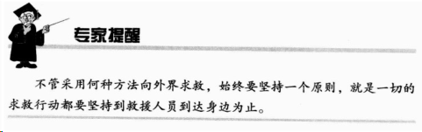
迷路后如何自救和求救
手机和救生笛
尽量采用短信，每半小时或一小时开机收发，利用救生笛蹲守国际通用的每6分钟六响哨声的惯例或者按照SOS发求救信号，即三长三短，反复发送。
2. 衣物和手电筒
利用衣物，在空中绕8字形，这是国际规定的求救方式。夜间用手电筒发出信号和哨子类似，六次闪照是求救的国际惯例。
3.火堆
4.摆成标志

Slide 27
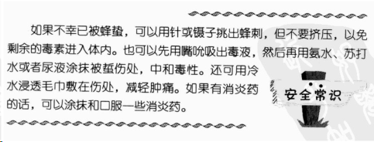
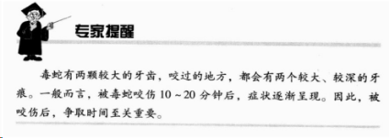
六、野外出行可能遇到哪些意外 -1
蜜蜂、蚊虫、蛇咬伤
遇到蜂群，用衣物保护好自己的头颈，反向逃跑或原地趴下，条件允许也可跳入水中。千万不要试图反击。
被蛇咬伤最重要是判断是不是被毒蛇咬伤。如被毒蛇咬伤要第一时间找一根布带或长鞋带在伤口靠近心脏上端5~10厘米处扎紧。每隔10分钟左右放松2~3分钟。捆扎好后可以边挤压伤口边用生理盐水或清水反复清洗，尽量将伤口内的毒液稀释和挤出。同时立即服用解蛇毒药片，涂抹伤口。
特别注意，边抢救边向就近医疗单位或公安机关求助。

Slide 28
野外出行可能遇到哪些意外 -2
脚腕拉伤
脚腕拉伤首先要固定脚踝，操作步骤为：
脱掉袜子观察有没有肿胀
如有肿胀可能韧带有拉伤，也可能踝骨有损伤。
如果踝骨损伤，应立即用夹板固定；如是韧带拉伤用医用绷带固定
固定时绷带不能太紧也不能太松，包扎时呈“8”字形缠绕绷带
3. 骨折
首先用消毒纱布对伤口作初步包扎、止血。可找模板塑料板等将肢体骨折部位的上下两个关节固定起来。及时送医。 关节损伤或摔伤，如我们不能判断出是否骨折，而患者伤处迅速肿胀，疼痛厉害，就视同为骨折进行处理。
运送伤员最好用门板或担架。

Slide 29
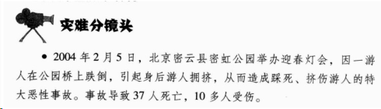
第六章 游乐场遇险救援
一、旅游景点、游乐场、大型群体活动必须具备的安全常识
到现场一定要观察环境，记住主要的出入口和紧急出口，以及警察、保安所在位置。
如果慌乱人群正在向我们的方向涌来，立刻避到一旁。走避不及时应马上到最近的商店、民居躲避，或者藏到适当角落。不要急于随人流外逃。

Slide 30
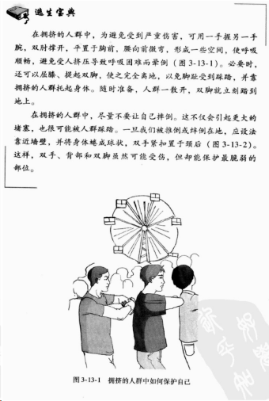
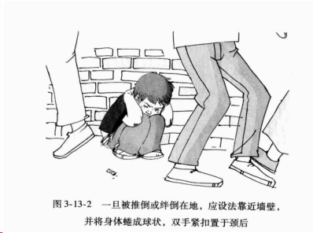
一、旅游景点、游乐场、大型群体活动必须具备的安全常识
如果没能及时离开，陷入人群，请注意：
远离玻璃窗，双脚站稳。
有可能最好抓住一个坚固的东西。如路灯柱、树干，但不要靠近墙壁等坚硬物体。如遇墙壁最好用一只手撑住。
如果这两点都无法做到，千万不要盲目拼命往外挤，要稳住脚步随人流一起走。

Slide 31
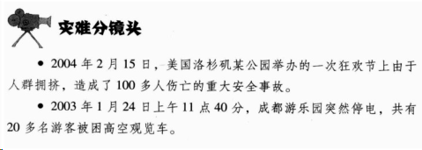
二、游乐场安全不容忽视

Slide 32
三、游乐场游玩时，如何避免发生意外
选择正规游乐场所，检查游乐设施是否有安全检验合格标志。
仔细阅读游客须知，确定自己是否适宜乘坐。
游玩中要带好安全带等安全装置，听从工作人员安排。
切勿私自解除安全装置，打闹、站立，或将头、手、脚伸出护栏。
游玩水上游乐设施应禁止碰撞。

Slide 33
四、游玩时发生意外怎么做
游玩之前仔细阅读游客须知
遵从工作人员安排
设备运行中突然出现停电或机械故障时，不要惊慌，保持原位。
机械故障发生时工作人员会按下紧急按钮，设备停稳后有序离开。
发生电气、机械、动力有异常时，工作人员应迅速启动应急处理程序。
考虑自身身体状况，应注意不要乘坐自身不适宜的刺激性游乐项目。
如果游玩中突发心脏病，应及时示意工作人员停止设备运行。等待医护人员救助。
医护人员到场后应立即测量病人的脉搏、血压，发现异常应立即对病人进行心肺复苏。

Slide 34

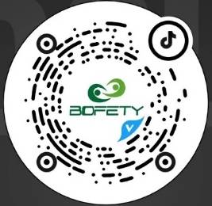
感谢聆听
资源整合，产品服务
↓↓↓
公司官网 | http://www.bofety.com/
如需进一步沟通
↓↓↓
联系我们 | 15250014332 / 0512-68637852
扫码关注我们
获取第一手安全资讯
微信公众号
抖音

